Slide 1
ИЗУЧЕНИЕ СВОЙСТВ БУМАГИ
Группа №5

Slide 2
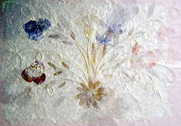
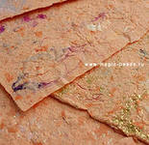
Цель работы:
Изучить свойства бумаги и способы её изготовления в домашних условиях.

Slide 3
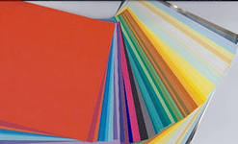
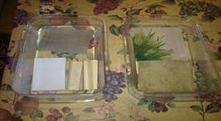
Задачи:
1.познакомиться с видами бумаги; 2. изучить свойства бумаги;
3. попробовать изготовить бумагу в домашних
условиях.

Slide 4
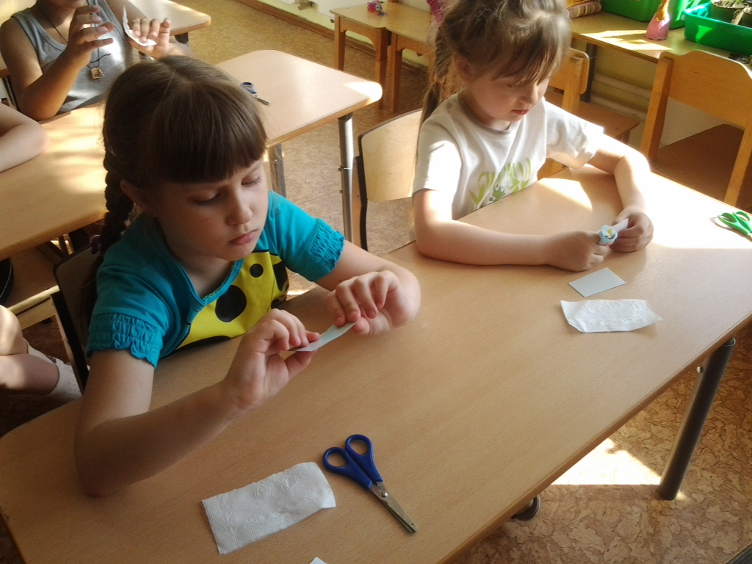
Опыт № 1.
КАКАЯ БЫВАЕТ БУМАГА?
Вывод:
Бумага бывает разного цвета, гладкая и шероховатая, тонкая и толстая.

Slide 5
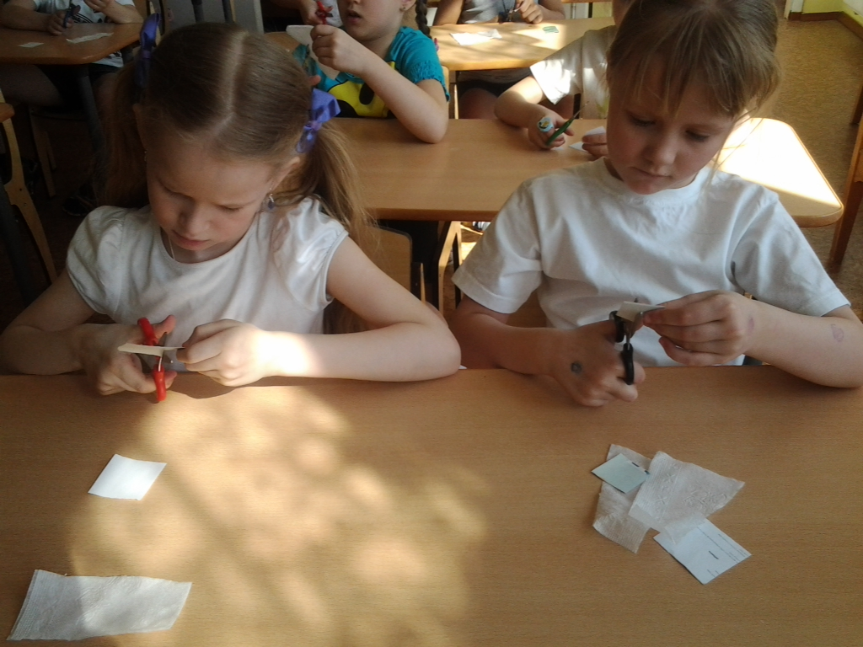
Опыт № 2.
Трудно ли разрезать бумагу?
Вывод:
Тонкая бумага легко режется ножницами, толстая с трудом.

Slide 6
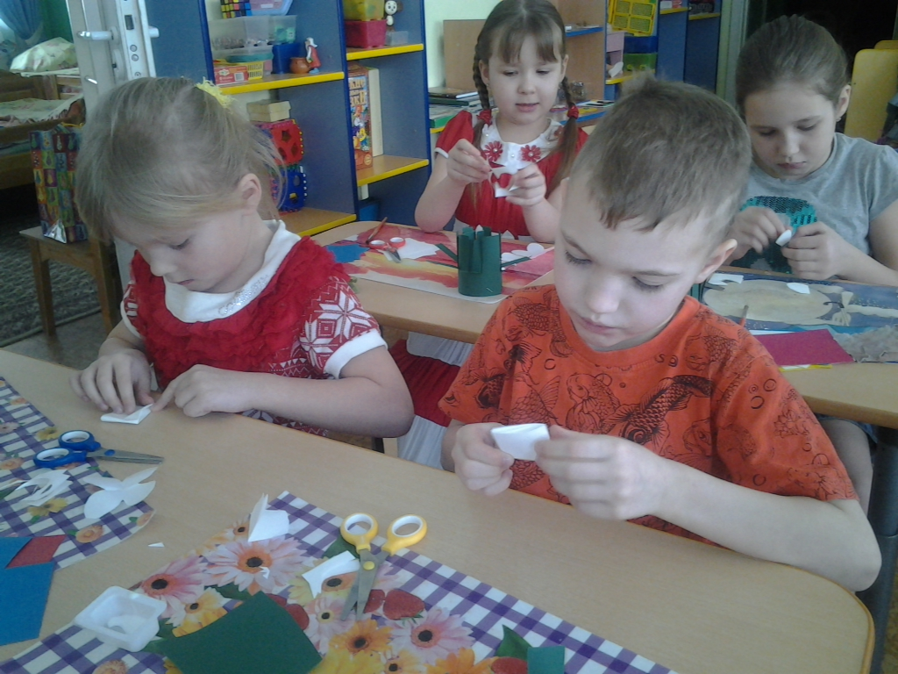
Опыт № 3.
Легко ли складывать бумагу?
Вывод:
Бумагу легко складывать. Линии сгиба сохраняются.

Slide 7
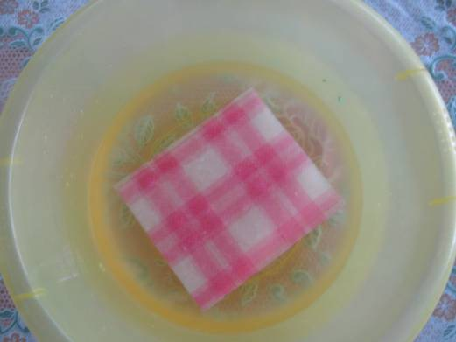
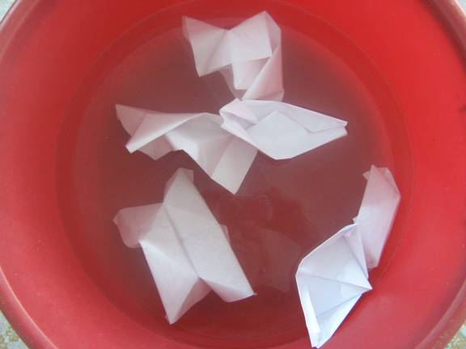
Опыт № 4.
Промокает ли бумага?
Вывод:
Бумага боится воды. Все бумажные предметы портятся от встречи с водой.

Slide 8
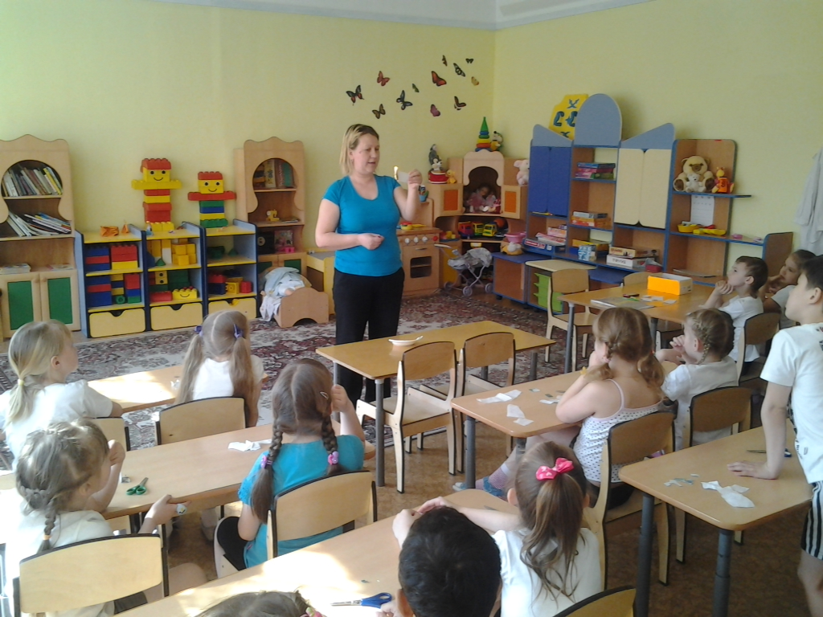
Опыт № 5.
Горит ли бумага?
Вывод:
Бумага очень быстро загорается и быстро сгорает.

Slide 9
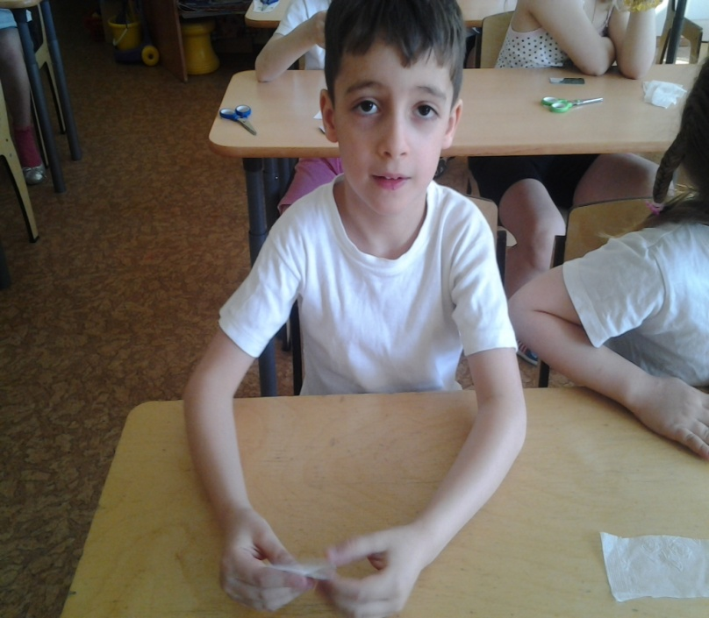
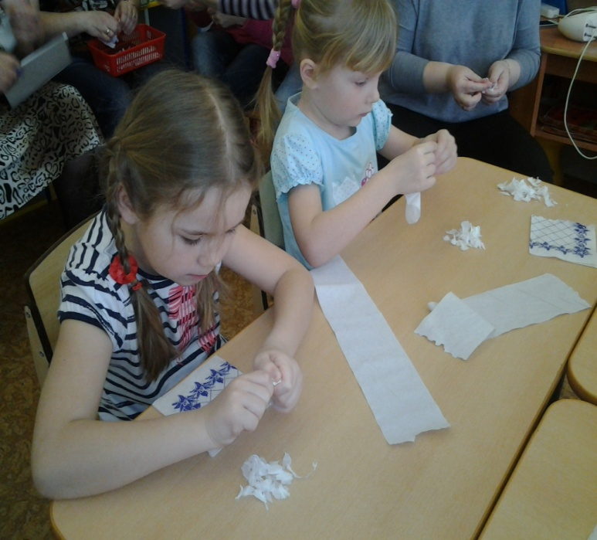
Опыт № 6.
Прочная ли бумага?
Вывод:
Тонкую бумагу легко разорвать, а толстую труднее.

Slide 10
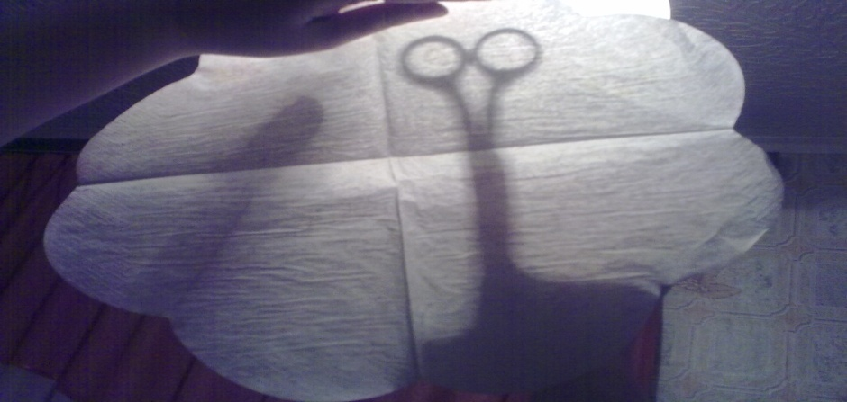
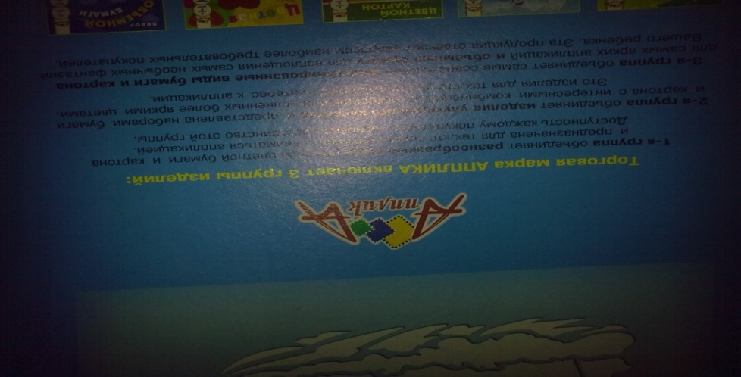
Опыт № 6.
Прозрачна ли бумага?
Вывод:
Бумага непрозрачна, чем толще бумага, тем меньше света она пропускает.

Slide 11
Выводы нашей группы:
Бумага тонкий непрозрачный материал;
Бумага легко режется и мнется;
Бумага легко сгибается и сохраняет линию
сгиба;
Бумага впитывает влагу;
Бумага легко воспламеняется и быстро
горит.

